Slide 1

EXERCÍCIOS
Curso Profissional de Técnico de Desenvolvimento de Software

Slide 2
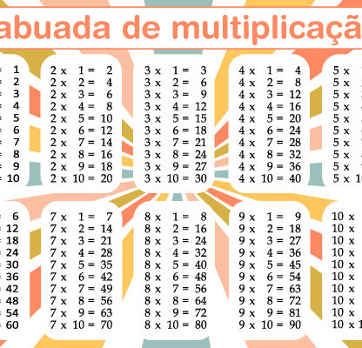
Tabuada?!?
Pedir um número
Calcular a sua tabuada de 1 a 10

Slide 3

Complicação multiplicada
  Pedir um número
  Informar se ele é múltiplo de 3, de 5 ou de ambos.
  Continuar até que o utilizador escreva o número zero.

Slide 4
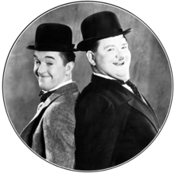
Bucha e Estica
Pedir uma lista de números
Encontrar o maior e o menor número na lista.
Parar quando se digitar zero.
(Range inteiro: -2147483648 to 2147483647)

Slide 5
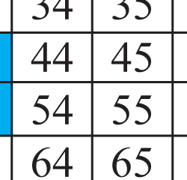
Primo por programar bem
Pedir um número.
Indicar se ele é primo.

Slide 6

Tradutor de Temperaturas
Criar um programa que converta entre Celsius e Fahrenheit.
Perguntar C ou F.
Pedir o valor.
Apresentar o valor nas duas medidas.

Slide 7

Adivinha
Gerar um número de forma aleatória.
Pedir números ao utilizador indicando se estão acima ou a baixo do número.
Parar só quando acertar.

Slide 8
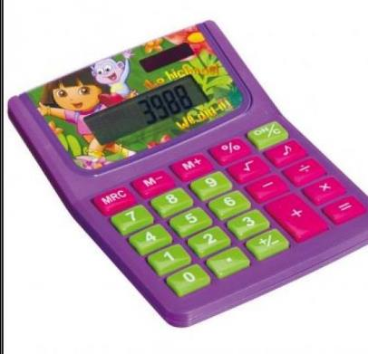
CalculaDora
Perguntar a operação(“Somar, Subtrair, Multiplicar e Dividir”).
Perguntar dois números.
Efetuar o cálculo e apresentá-lo.

Slide 9

Final Count Down
Pedir um número
Apresentar os números de forma descendente até ao 0(zero).

